Slide 1

»Šola na daljavo za 3. r«
GLASBENA UMETNOST
ORKESTER
Danes boš spoznal-a ORKESTER in nekatera glasbila, ki v njem igrajo.

Slide 2
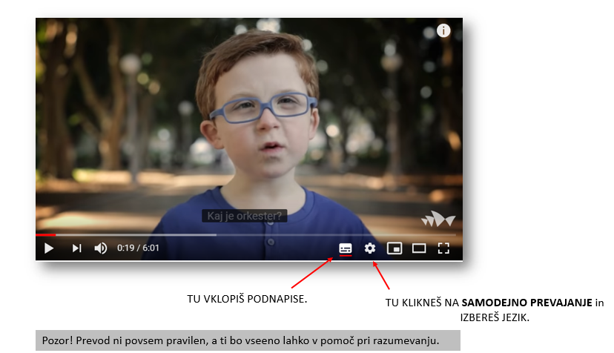
Deček George je obiskal opero v avstralskem mestu Sydney.
Klikni na spodnjo sličico in lahko se mu pridružiš.

Slide 3
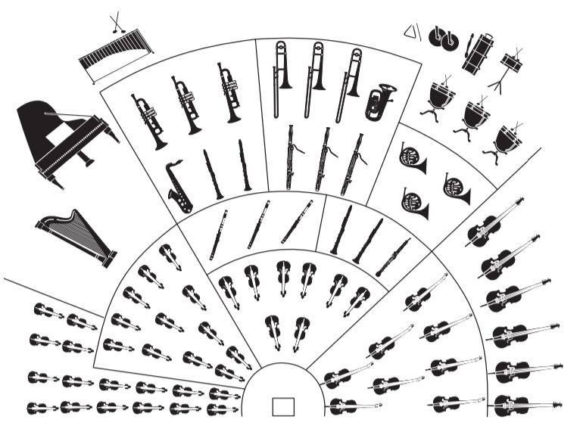
Glasbila so v orkestru vedno enako razporejena.
DIRIGENT

Slide 4

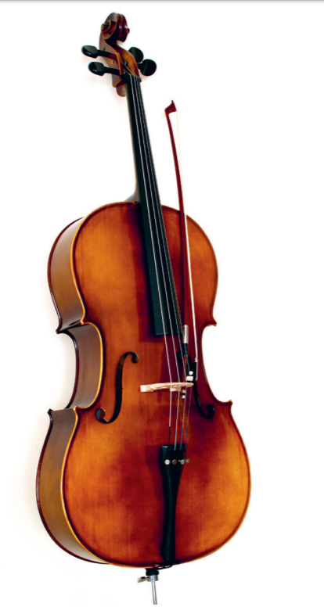
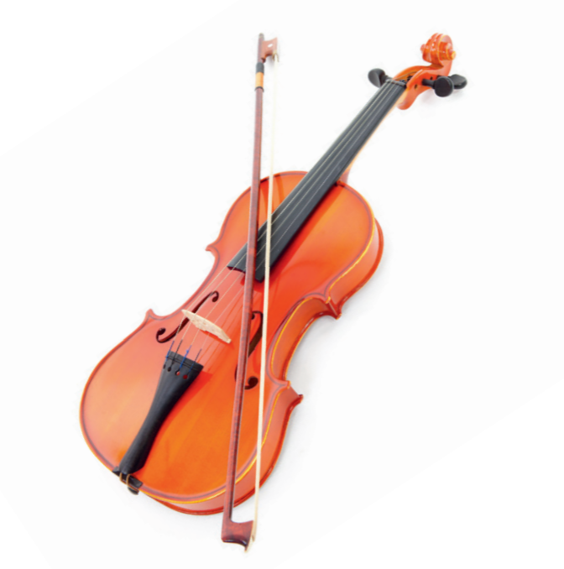
VIOLINA
VIOLONČELO
KLIK
To skupino glasbil imenujemo GODALA.

Slide 5
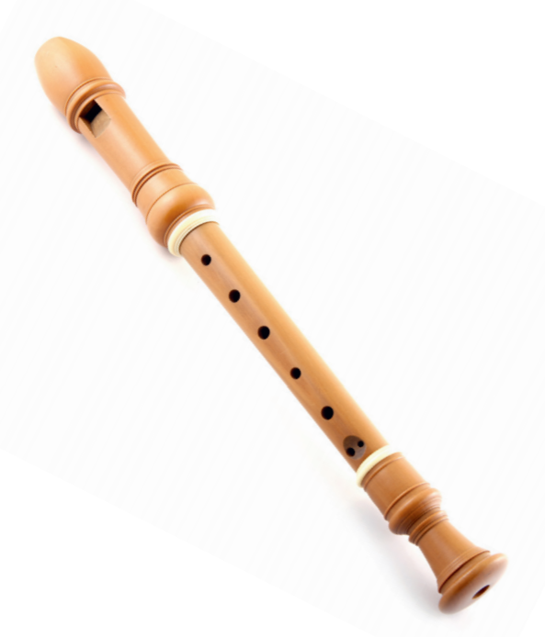
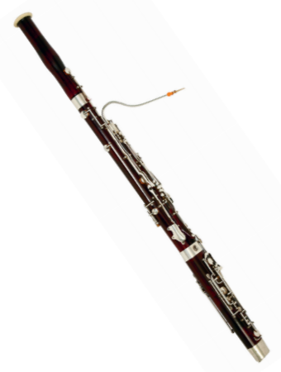
FAGOT
KLJUNASTA FLAVTA
To skupino glasbil imenujemo PIHALA.

Slide 6
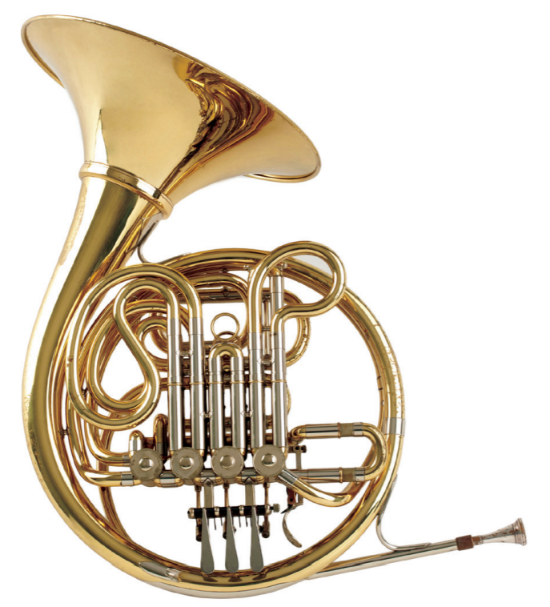
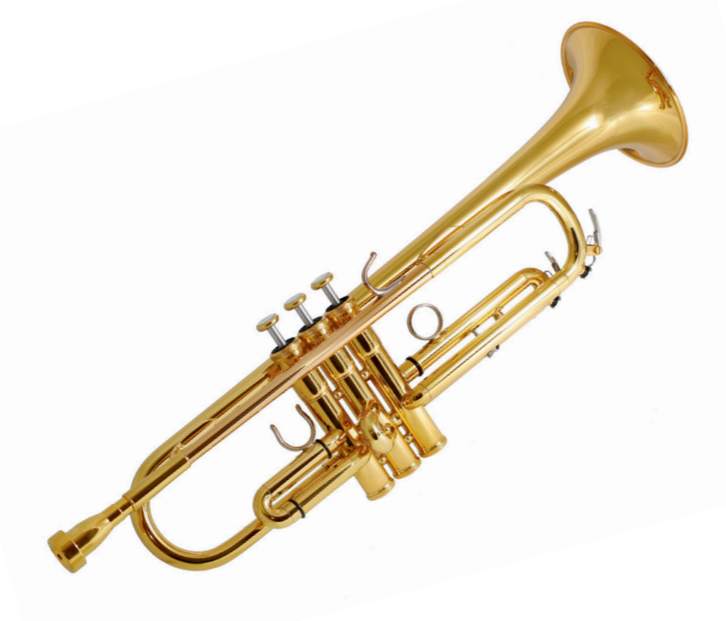
TROBENTA
ROG
To skupino glasbil imenujemo TROBILA.

Slide 7
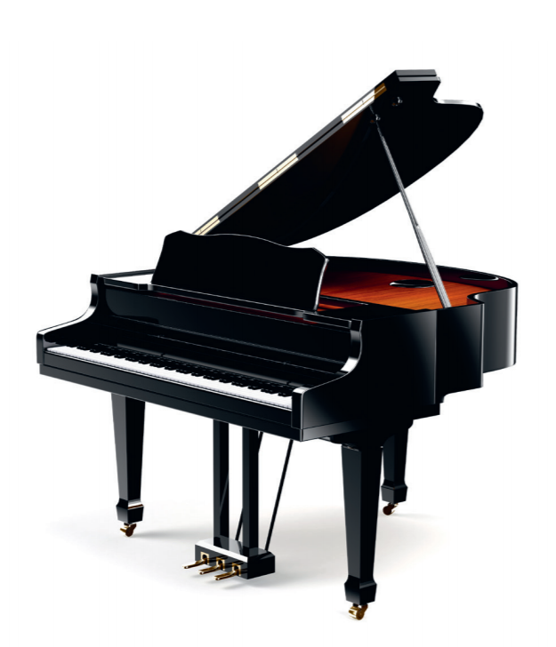
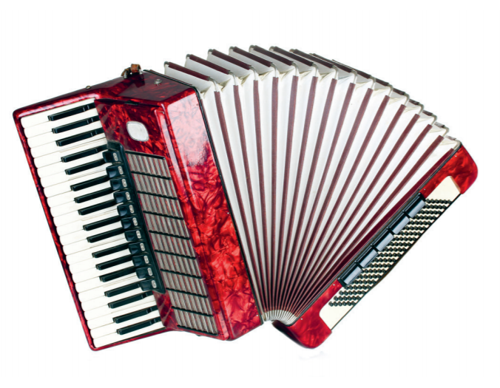
KLAVIR
HARMONIKA
običajno v orkestru ne igra.
To je skupina GLASBIL S TIPKAMI.

Slide 8
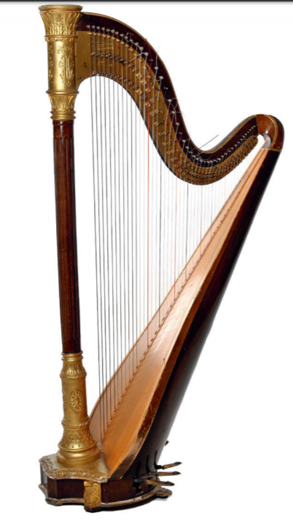
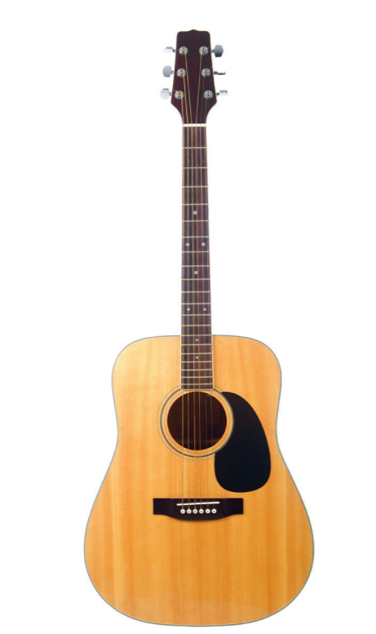
KITARA v orkestru prav tako gostuje le včasih.
HARFA
To je skupina glasbil s strunami. Pravimo jim BRENKALA.

Slide 9
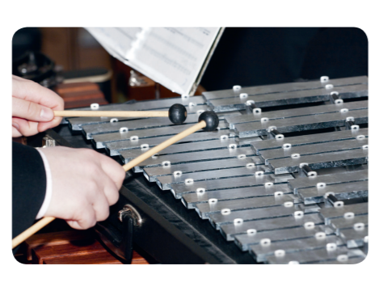
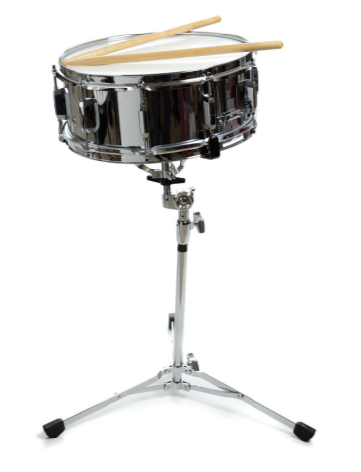
BOBEN
ZVONČKI
To so TOLKALA.

Slide 10
Zapis v zvezek
- Zapiši naslov Orkester in datum.
Zapiši odgovore v celih povedih na spodnja vprašanja.
Pomagaj si z besedilom v tej prezentaciji. Ključne besede zapiši z rdečo barvo.
1. Kdo sestavlja orkester?
2. Kdo piše glasbo za orkester?
3. Kdo vodi orkester?

